Slide 1

Panda Village
레벨 기획서

Slide 2
History
버전 | 일시 | 분류 | 내용 | 작성자
0.0.1 | 2022-09-29 | 작성 | 개요 | 김현정
0.0.1 | 2022-09-29 | 작성 | 목적 | 김현정
0.0.1 | 2022-09-29 | 작성 | 상세 디자인 | 박정식
0.0.1 | 2022-09-29 | 작성 | 수치 밸런스 | 박상익

Slide 3
Index
1. 개요
2. 목표
3. 상세 디자인
4. 수치 밸런스
4
6
7
11

Slide 4
1. 개요
재화 정의
사용자가 농장과 집을 꾸밀 수 있도록 돕는다.
재화 활용 방법
잡화점: 씨앗을 구매한다.
목공소: 동물을 키울 수 있는 닭장/외양간을 건축할 수 있고, 집 구조를 키울 수 있다.
목장: 농장에 닭장 또는 외양간이 존재할 때, 동물을 분양하고, 먹이를 구매한다.
재화 획득 방법
농장에 심은 씨앗에 물을 주어 키운 작물을 수확하여 판매한다.
가축을 판매한다.
농장에서 성장한 동물들이 제공하는 아이템을 수확하여 판매한다.
맵을 돌아다니면서 꽃, 버섯과 같은 야생 작물을 수확하여 판매한다.

Slide 5
1. 개요
초기 (소지 골드 500 ~ 2,000)
골드를 벌기 위한 과정으로 처음 지급된 씨앗 15개로 농사 진행 후 작물을 판매하여 골드를 모으기 시작한다.
작물을 판매하여 모인 골드로 잡화점에서 새로운 씨앗을 구매한다.
중기 (소지 골드 2,000 ~)
맵 확장되어 목공소가 열린다.
목공소에서 닭장 또는 외양간을 건축할 수 있고, 집 크기를 확장할 수 있다.
목공소에서 건축을 하기 위해 농사, 채집 활동을 하며 골드를 번다.
후기 (소지 골드 10,000 ~)
플레이어가 목공소에서 닭장 또는 외양간을 건축했을 때, 맵 확장되어 목장이 열린다.
목장에서 동물을 분양하여 농장에서 키울 수 있다.
동물이 성체가 됐을 때, 지급하는 아이템을 판매하여 수요를 늘린다.

Slide 6
2. 목표
사용자가 게임 내에서 직접 재화를 벌어 수입과 지출을 겪을 수 있도록 한다.
반복적인 플레이에 지루함을 느낄 수 있기 때문에 맵을 확장하고 컨텐츠를 새로운 골드 소모 방법을 제공한다.
경제활동을 통해 자신만의 농장으로 바꿔나가는 재미를 느낄 수 있고, 처음보다 늘어난 재화로 만족감을 준다.
재화의 종류
- 골드
골드
- 초기: 씨앗을 무료로 지급하여 골드를 획득할 수 있는 방법을 터득하게 설계한다.
중기: 새로운 상점을 개방하여 어느정도 모인 골드를 소비하도록 유도한다.
후기: 농사, 채집, 목축 활동을 병행하여 소지 골드가 빠르게 증가한다.

Slide 7
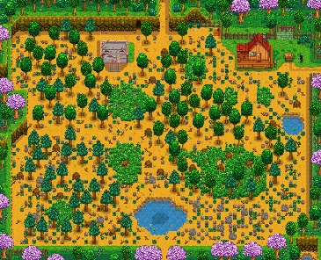
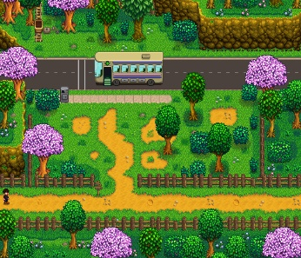
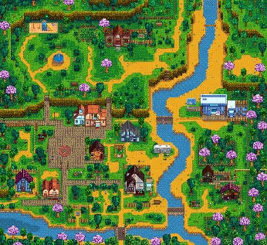
3. 상세 디자인
초기
농장을 제외한 모든 맵에서 채집으로 골드 획득이 가능하다.
농장에서는 농사로 골드 획득이 가능하다.
초기에는 1번맵과 2번맵 이동만 가능하나 게임 시간으로 4일 차 부터 3번맵으로 이동하여 3번맵에 있는 잡화점을 통해 씨앗을 구매해 농사를 지을 수 있다.
초기에는 농사와 채집을 이용하여 골드를 모으며 기반을 구축하는 단계이다.
1
2
3

Slide 8
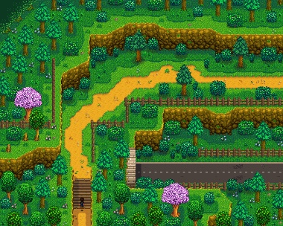
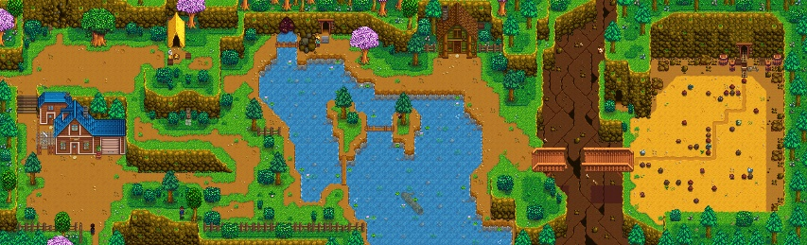
3. 상세 디자인
중기
게임 시간으로 10일 차 부터는 농사와 채집으로 골드가 쌓일 시기인데 이때부터 4번맵과 5번맵이 열려 5번맵에서 목공소를 건축 및 건물 이동을 이용할 수 있다.
목공소에서는 닭장, 외양간, 사일로를 지을 수 있으며 집과 건축물들을 업그레이드할 수 있다. 건축물을 업그레이드, 건설하는데 에도 그동안 모은 골드가 소모되며 기존에 골드 획득 콘텐츠로 농사와 채집 이외에 목축업을 구축하는데 골드를 소모하게 한다.
4
5
1
2
3

Slide 9
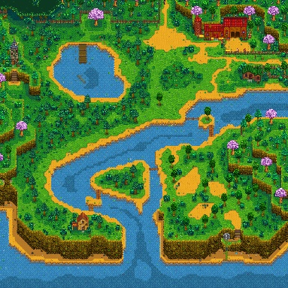
3. 상세 디자인
후기
목공소에서 닭장과 외양간을 건설하면 후기가 시작되며 6번 맵이 열리게 된다. 6번 맵에서는 동물을 살 수 있고 목공소에서 지은 외양간과 닭장에서 동물들이 지낼 수 있게 된다. 이로써 스타듀벨리에서 골드를 벌 수 있는 수단인 농사, 채집, 목축을 모두 이용할 수 있게 되었으며 시간이 지날수록 늘어나는 골드로 집과 건축물을 업그레이드하며 골드로 이용할 수 있는 모든 콘텐츠를 이용하는 구간이다.
4
5
1
2
3
6

Slide 10
3. 상세 디자인
초기
시작 골드 500
중기
소지 골드 2,000~
후기
소지 골드 10,000~
10000
7500
5000
2500
1000
500
0
0 2 4 6 8 10 12 14 16 18 20

Slide 11
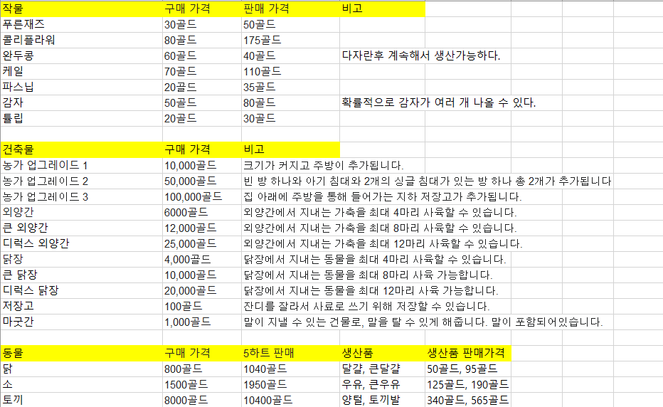
4. 수치 밸런스

Slide 12
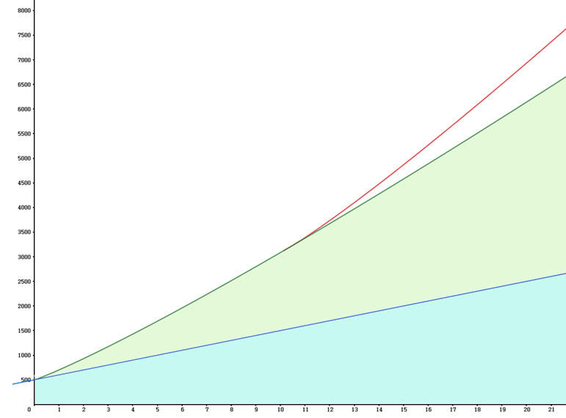
4. 수치 밸런스
골드
채집+농사+목축
채집+농사
채집
누적 골드 획득 량
일

Slide 13

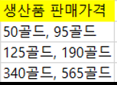
4. 수치 밸런스
채집
봄에 스폰되는 채집물품들이 나올 확률이 일정한 확률이라고 가정 했을 때
(50+30+60+40+8+150+40+5)/8 = 47.875
하루에 스폰되는 수 0~4
(0+1+2+3+4)/5 = 2
따라서 채집으로 하루에 얻을 수 있는 평균값 100골드
농사
4일차에 수확
파스닙 15개* 35 =525
개당 15원의 이득
목축
외양간 저장고 동물을 선행으로 구매 해야 한다.
동물들이 성장하기 전까지 생산품을 얻지 못해서 얻을 수 있는 수익이 없다.
플레이어들의 투자하는 비용과 시간에 비해서 이득이 적어 보인다.

Slide 14
레벨 기획서
thank you

